Slide 1
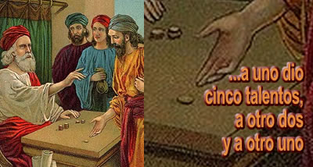
Domingo 33º Tiempo Ordinario – Ciclo A
Un hombre que se iba al extranjero llamó a sus empleados y los dejó encargados de sus bienes:
a cada cual según su capacidad.
Luego se marchó.

Slide 2
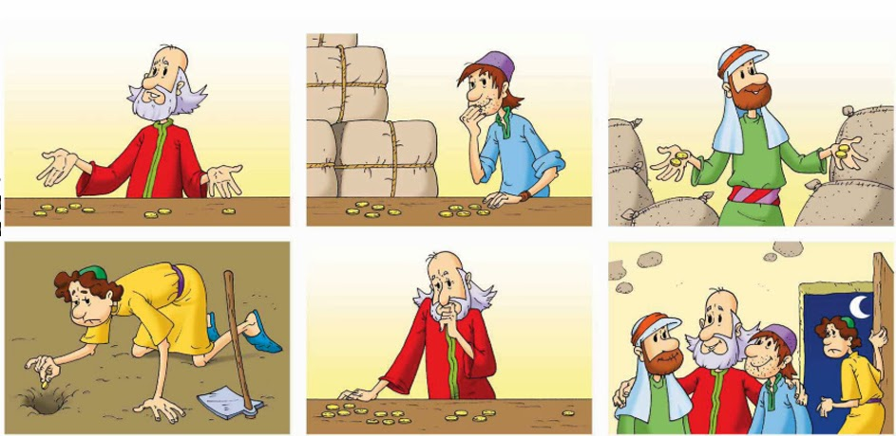
El que recibió cinco talentos fue enseguida a negociar con ellos y ganó otros cinco.
El que recibió dos hizo lo mismo y ganó otros dos.

Slide 3
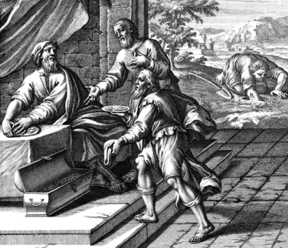
En cambio el que recibió uno se fue, cavó un hoyo en la tierra y escondió
el dinero de su señor.
Al cabo de mucho tiempo, volvió el señor
de aquellos empleados
y se puso a ajustar
las cuentas con ellos.
(Mt.25,12-19)

Slide 4
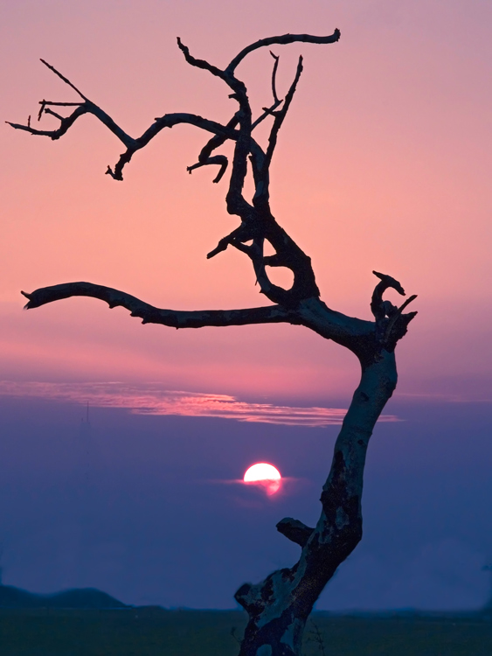
La parábola de hoy nos enseña
que la esperanza
ha de ser activa.
No cree de verdad quien no produce
los frutos de la fe.

Slide 5
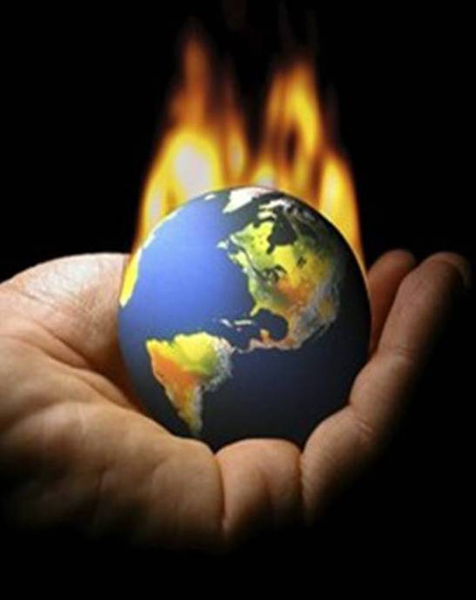
Y no espera de verdad quien aguarda pasivamente un futuro que es don de Dios,
pero que ha de ser preparado con el trabajo paciente y tenaz
de cada día.

Slide 6
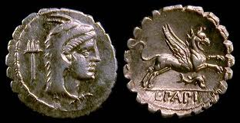
LOS TALENTOS Y EL TALENTO
Hoy hablamos de los talentos
para referirnos a las cualidades buenas
que distinguen a las personas.

Slide 7
Una reflexión sabia:
Algunos emplean los talentos recibidos
para volverse contra aquél que se los dio.
Otros los usan como si fueran bienes propios y los derrochan a su capricho.
Los más perezosos casi lamentan
haberlos recibido cuando descubren
para qué se les han entregado.

Slide 8
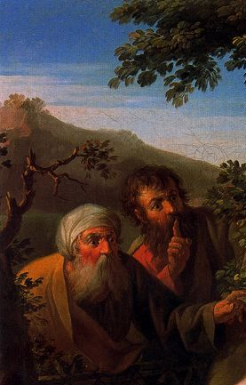
Los primeros son ingratos.
Los segundos altaneros.
Los terceros haraganes.
Nos alegra saber que, junto a ellos,
caben también los responsables y agradecidos.

Slide 9
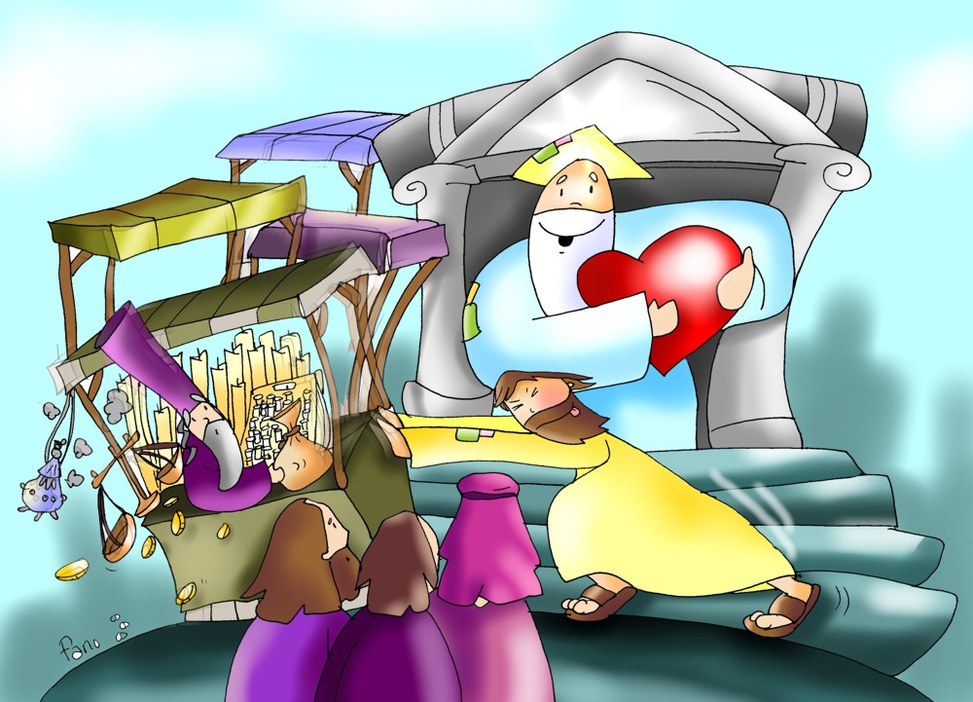
MALO Y PEREZOSO
Hay personas religiosas que confían poco en la bondad de Dios porque confían más en las cosas de este mundo.

Slide 10
LA PROMESA Y EL PREMIO
Es fácil fijarse en la condena contra el empleado holgazán y presuntuoso que dice conocer a su señor.
Pero es bueno recordar las palabras
que el Señor dirige a los criados diligentes.
Esas palabras son en verdad
una «buena noticia».

Slide 11
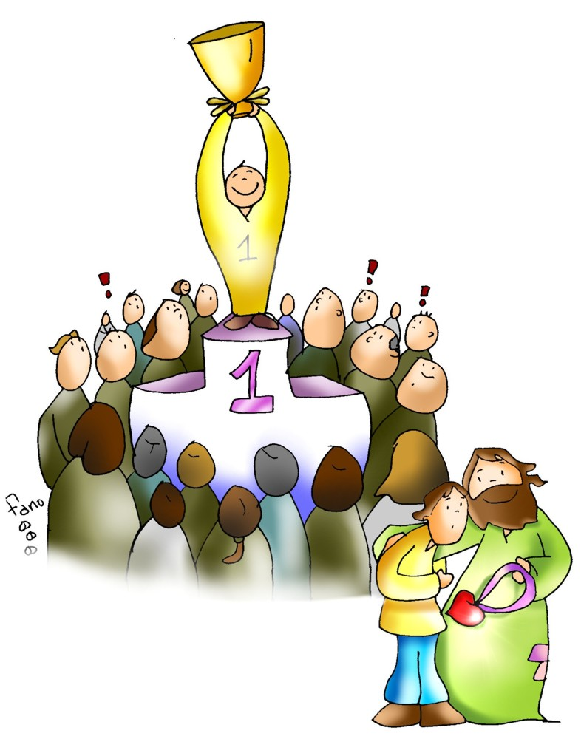
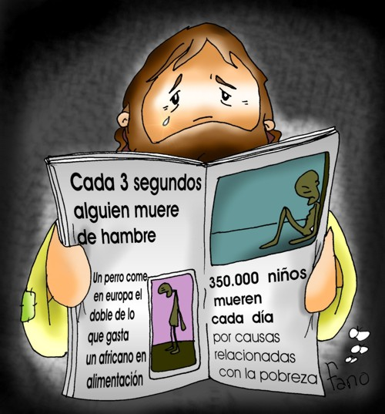
«Has sido fiel en lo poco».
Con frecuencia sobrevaloramos nuestras obras.
Y, sin embargo,
todo lo que hacemos por el Reino de Dios
es bien poca cosa.
Lo importante
es la fidelidad
en el servicio.

Slide 12
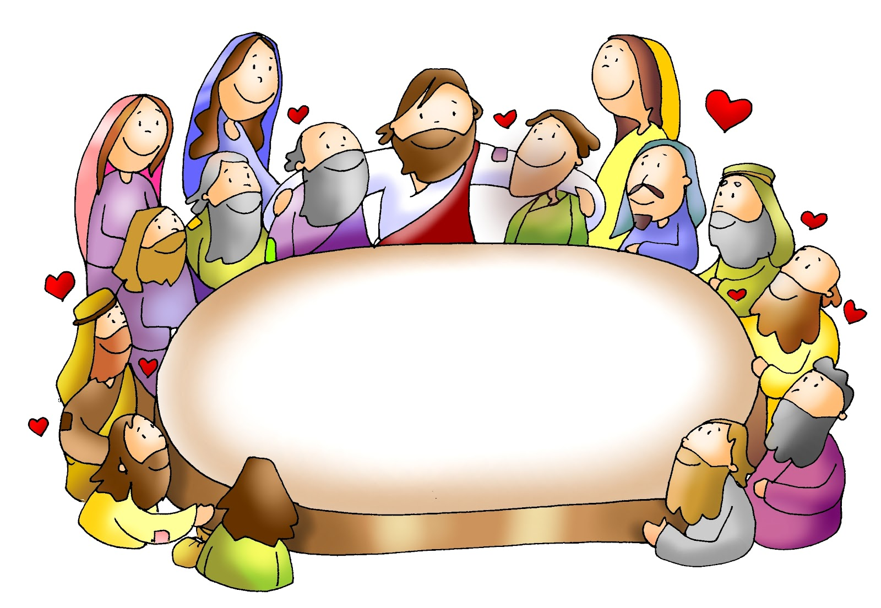
«Pasa al banquete de tu Señor»
Nada puede compararse
a la intimidad y el premio
que Dios nos ofrece.
Trabajemos por la justicia
y el reinado de Dios.

Slide 13
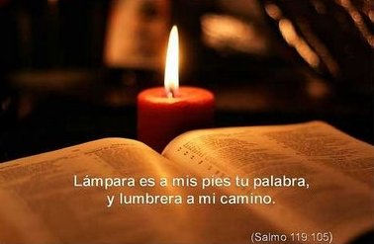
Comprometerse...
- "Aquí estoy para hacer tu voluntad"
- "Yo soy la servidora del Señor,
cúmplase en mi su voluntad".

Slide 14
Tu poder multiplica
la eficacia del hombre,
y crece cada día entre sus manos
la obra de tus manos.
Nos señalaste un trozo de la viña
y nos dijiste: "Venid y trabajad".
Nos mostraste una mesa vacía
y nos dijiste: "Llenadla de pan".
Nos presentaste un campo de batalla
y nos dijiste: "Construid la paz".
Nos sacaste al desierto con el alba
y nos dijiste: "Levantad la ciudad".
Pusiste una herramienta en nuestras manos
y nos dijiste. "Es tiempo de crear".

